Slide 1
動物介紹：
資料來源：小妡

Slide 2

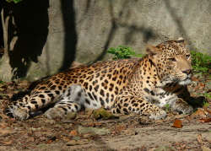
花豹
頭小、耳短、尾長約70-95公分。黃褐色的身體上有許多黑色空心的斑塊。
分佈： 範圍廣泛，包括非洲、中東、亞洲東部、西南及南部等地的森林、草原、樹叢。
食性： 肉食性，以各種大小型哺乳動物為食。

Slide 3
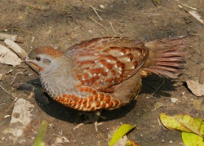
竹雞
小群活動，可能是家族集團。常沿著山區泥土小徑覓食，遇到人時會鑽進路旁草叢。
夜間棲宿於矮樹上

Slide 4

資料來源：
http://newweb.zoo.gov.tw/Pager/Show/ZooData_Index_Show.aspx?Animal_ID=108花豹
http://newweb.zoo.gov.tw/Pager/Show/ZooData_Index_Show.aspx?Animal_ID=325竹雞

